Slide 1
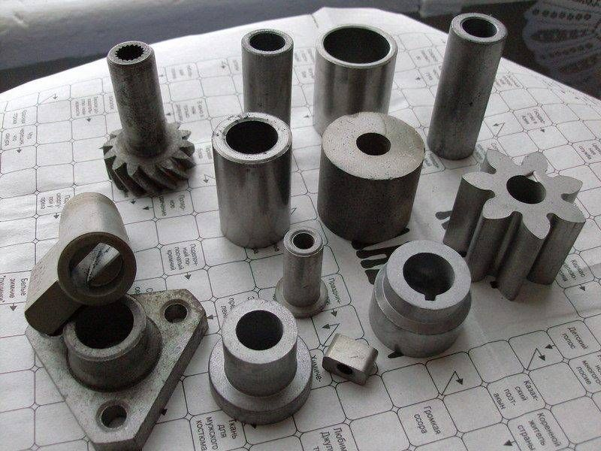
Порошковые материалы
Группа ЭЛС 2
Материаловедение
Задание на 11.12.25
Изучить материал лекции и ответить на вопросы на последнем слайде

Slide 2
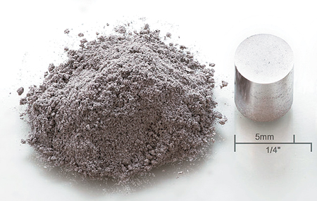
ПОРОШКОВАЯ МЕТАЛЛУРГИЯ — ТЕХНОЛОГИЯ ПОЛУЧЕНИЯ МЕТАЛЛИЧЕСКИХ ПОРОШКОВ И ИЗГОТОВЛЕНИЯ ИЗДЕЛИЙ ИЗ НИХ (ИЛИ ИХ КОМПОЗИЦИЙ С НЕМЕТАЛЛИЧЕСКИМИ ПОРОШКАМИ).
В ОБЩЕМ ВИДЕ ТЕХНОЛОГИЧЕСКИЙ ПРОЦЕСС ПОРОШКОВОЙ МЕТАЛЛУРГИИ СОСТОИТ ИЗ ЧЕТЫРЁХ ОСНОВНЫХ ЭТАПОВ: ПРОИЗВОДСТВО ПОРОШКОВ, СМЕШИВАНИЕ ПОРОШКОВ, УПЛОТНЕНИЕ (ПРЕССОВАНИЕ, БРИКЕТИРОВАНИЕ), СПЕКАНИЕ.

Slide 3
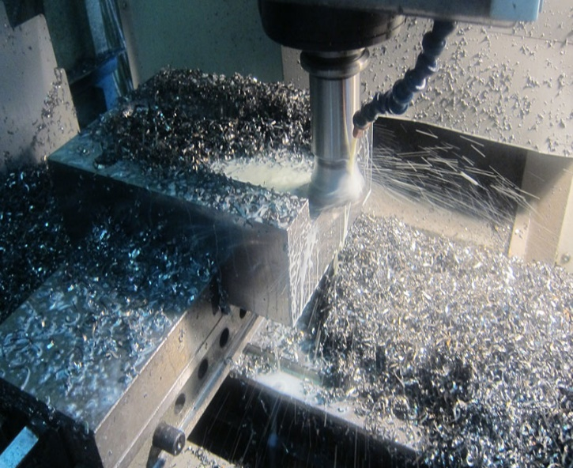
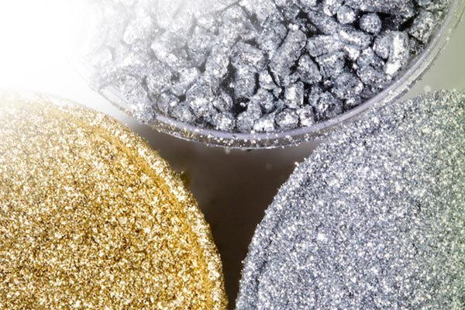
ПРИМЕНЯЕТСЯ КАК ЭКОНОМИЧЕСКИ ВЫГОДНАЯ ЗАМЕНА МЕХАНИЧЕСКОЙ ОБРАБОТКИ ПРИ МАССОВОМ ПРОИЗВОДСТВЕ.
ТЕХНОЛОГИЯ ПОЗВОЛЯЕТ ПОЛУЧИТЬ ВЫСОКОТОЧНЫЕ ИЗДЕЛИЯ.
ТАКЖЕ ПРИМЕНЯЕТСЯ ДЛЯ ДОСТИЖЕНИЯ ОСОБЫХ СВОЙСТВ ИЛИ ЗАДАННЫХ ХАРАКТЕРИСТИК, КОТОРЫЕ НЕВОЗМОЖНО ПОЛУЧИТЬ КАКИМ-ЛИБО ДРУГИМ МЕТОДОМ.

Slide 4
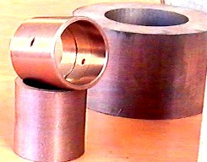
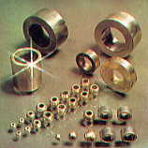
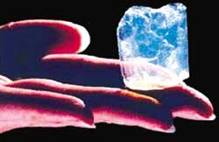
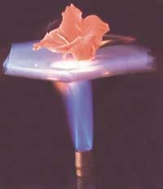
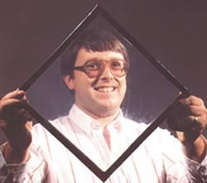
Изделия порошковой металлургии
Металлокерамические подшипники
Пористые подшипники
Аэрогель
Аэрогель плохо проводит тепло
Окно из аэрогеля

Slide 5
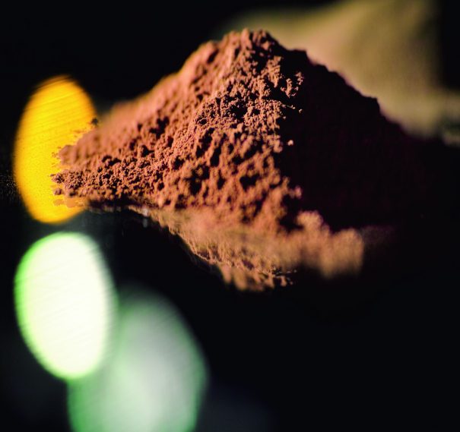
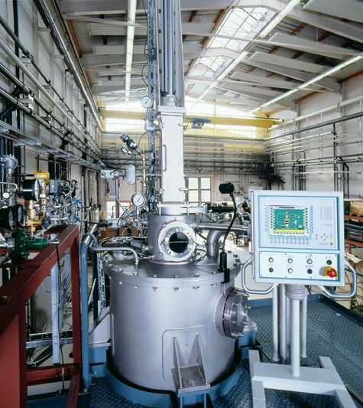
ИСТОРИЯ
Порошковая металлургия существовала в Египте в III веке до н. э. Древние инки из драгоценных металлических порошков делали украшения и другие артефакты.
В 895 г. до н. э. в Индии методом порошковой металлургии была изготовлена железная колонна весом около 6 тонн и длиной порядка 7 метров (по настоящий момент колонна идеально сохранилась и стоит в г. Дели возле мечети Кувват-уль-Ислам).
Массовое производство изделий порошковой металлургии начинается с середины 19-го века.
Порошковая металлургия развивалась и позволила получить новые материалы — псевдосплавы из несплавляемых литьем компонентов с управляемыми характеристиками: механическими, магнитными, и др. Изделия порошковой металлургия сегодня используется в широком спектре отраслей, от автомобильной и аэрокосмической промышленности до электроинструментов и бытовой техники. Технология продолжает развиваться

Slide 6
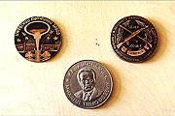
Порошковая металлургия как новое направление науки, стала активно развиваться, после первых работ П.Г. Соболевского по разработке процесса изготовления монет из порошка платины, выполненных в России в 1826 – 1827 гг.

Slide 7
Типовая технология производства заготовки изделий методом порошковой металлургии включает четыре основные операции:
получение порошка исходного материала;
формование заготовок;
спекание
окончательная обработка.
Каждая из указанных операций оказывает значительное влияние на формирование свойств готового изделия.

Slide 8
Для получения порошковых материалов применяются следующие технологические методы: твердофазное спекание, спекание в присутствии жидкой фазы, пропитка, горячее прессование, горячее изостатическое прессование.
Первые четыре метода основаны на получении порошковой шихты путём смешивания компонентов, их прессования и последующего горячего спекания (или только горячего прессования); в ряде случаев применяется дополнительная обработка спечённых изделий.

Slide 9
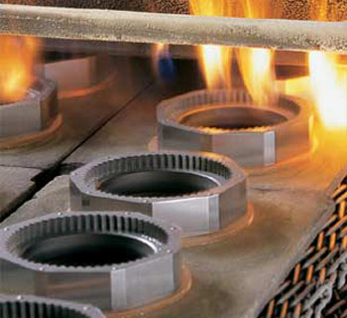
Порошки, используемые порошковой металлургии, состоят из частиц размером 0,01-500 мкм.
Твердые тела измельчают в мельницах с мелющими телами (барабанные вращающиеся, вибрационные, планетарные мельницы), ударного действия (вихревые, струйные, центробежные) и с вращающимися частями (аттриторы, дисковые, кавитационные, молотковые, роторные).

Slide 10
Получение порошка исходного материала
Порошки, используемые порошковой металлургии, состоят из частиц размером 0,01-500 мкм.
  физико-механический способ изготовления порошков - превращение исходного материала в порошок происходит путём механического измельчения в твердом или жидком состоянии без изменения химического состава исходного материала
  химико-металлургический способ - происходит изменение химического состава или агрегатного состояния исходного материала

Slide 11
Распыление расплавов (жидких металлов) сжатым воздухом или в среде инертных газов. Метод появился в 60-х годах. Его достоинства — возможность эффективной очистки расплава от многих примесей, высокая производительность и экономичность процесса.
Восстановление руды или окалины. Наиболее экономичный метод. Почти половину всего порошка железа получают восстановлением руды.
Использование сильного тока приложенного к стержню металла в вакууме. Применяется для производства порошкового алюминия.

Slide 12
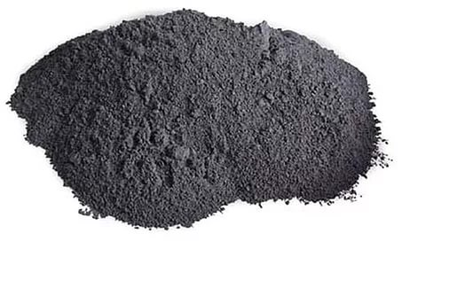
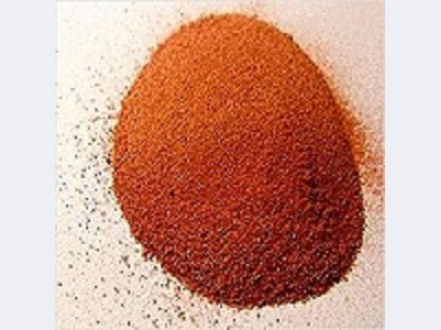
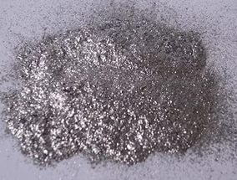
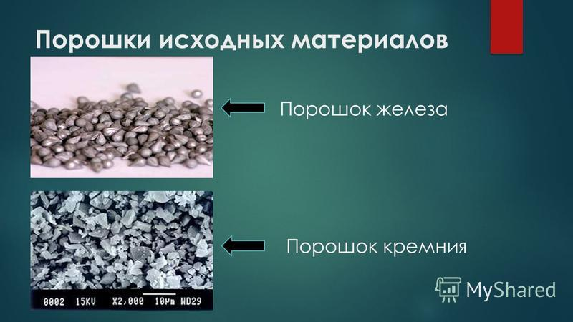
В состав механической смеси( шихты) входит:
Основной металлический порошок
Легированные порошки
Пластификаторы, облегчающие процесс прессования
(стеарин, парафин)
4 Легкоплавкие присадки, улучшающие спекание
Летучие вещества для получения изделий с заданной пористостью.
В целях получения наиболее однородной смеси применяют добавки спирта, бензина, глицерина и др.

Slide 13
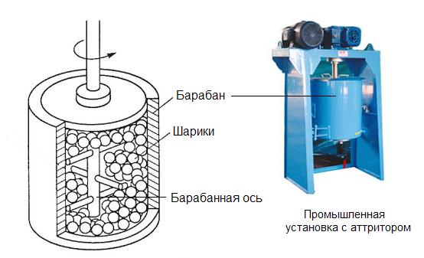
СМЕШИВАНИЕ – это приготовление с помощью смесителей однородной механической смеси из металлических порошков различного химического состава или смеси металлических порошков с неметаллическими
Основной принцип действия этих агрегатов- смесителей – вращение емкости с порошковой смесью, обеспечивающее перемещение друг относительно друга составляющих ее частиц (в аттриторах - емкость неподвижна, а порошковая смесь внутри нее перемешивается за счет вращения лопасти).
Емкость для смешивания шихты - аттритор

Slide 14
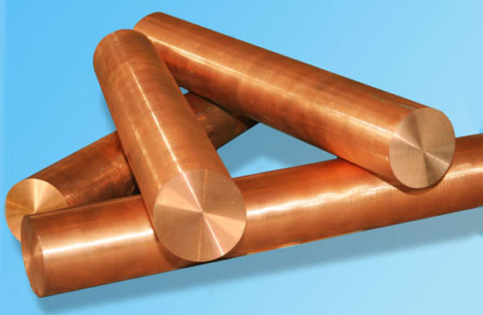
Компактирование
Цель компактирования порошков - получение полуфабрикатов (прутки, трубы, ленты) либо отдельных заготовок, по форме приближающихся к конечным изделиям.

Slide 15
Основные виды компактирования - одно- и двустороннее прессование в жестких металлических матрицах, прокатка, изостатическое прессование жидкостью или газом, мундштучное прессование, шликерное литье, высокоскоростное прессование, в т. ч. взрывное, инжекционное формование.

Slide 16
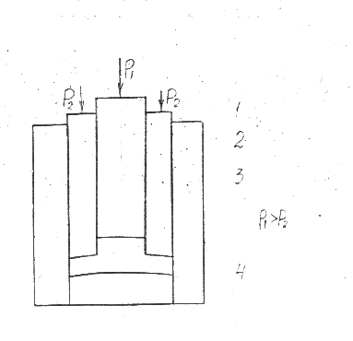
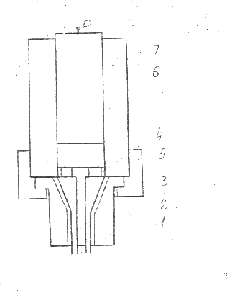
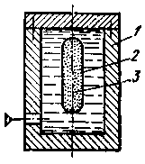
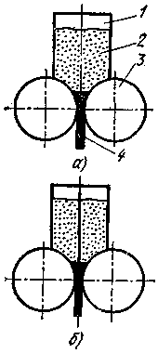
Процесс прессования
Схема прессования в пресс-форме сложного изделия: 1- пуансон,2-пуансон, 3-матрица,
Схема мундштучного прессования.
Схема гидростатического прессования
Выдавливание

Slide 17
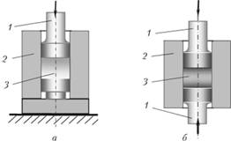
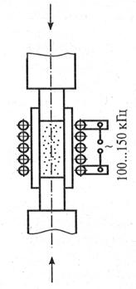
Прессование холодное горячее
1- пуансон 2-пресс-форма 3 –порошок
а – одностороннее; б – двухстороннее в- горячее прессование
Порошок дозированно помещают в пресс-форму, прессуют с помощью пуансона на гидравлическом прессе . Давление прессования 200-1000Мпа
При горячем прессовании идет дополнительно процесс спекания (нагрев электрическим током) при температуре 0,5...0,8 от температуры плавления (Т_{пл}) основного компонента шихты.

Slide 18
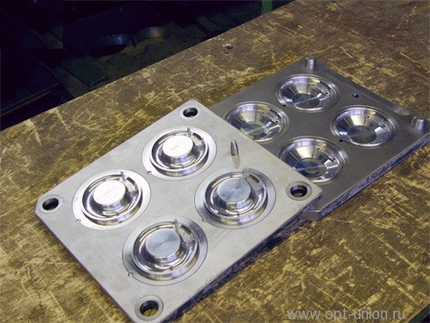
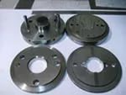
Для формования порошковых изделий применяют пресс-формы, основными элементами которых являются пуансоны и пресс- формы ( матрицы).
Пресс-формы могут быть стационарными и съемными, с объемной и весовой дозировкой порошка, со сплошной и разъемной матрицей, одногнездные, многогнездные и т.п.
Пуансоны и матрицы изготовляют из сталей У8А, У10А, ХС, ШХ15, Х12Ф1, 3Х2В8 и др. с НRC54-64
Виды пресс форм

Slide 19
Спекание
Предпоследняя операция порошковой металлургии - спекание - заключается в термообработке заготовок при температуре ниже температуры плавления хотя бы одного из компонентов.
Спеканием называют процесс развития межчастичного сцепления и формирования свойств изделия, полученных при нагреве сформованного порошка.
Его проводят с целью повышения плотности и обеспечения определенного комплекса механических и физико-химических свойств изделия.

Slide 20
Спекание проводят для уплотнения порошка, лучшего заполнения пор, повышения прочности предварительно полученных прессованием или прокаткой заготовок.
Процесс рекомендуется проводить в три этапа:
I – нагрев до 150–200°С (удаление влаги);
II – нагрев до 0,5 температуры спекания (снятие упругих напряжений и активное сцепление частиц);
III – окончательный нагрев до температуры спекания.
Время выдержки после достижения температуры спекания по всему сечению составляет 30–90 мин.

Slide 21
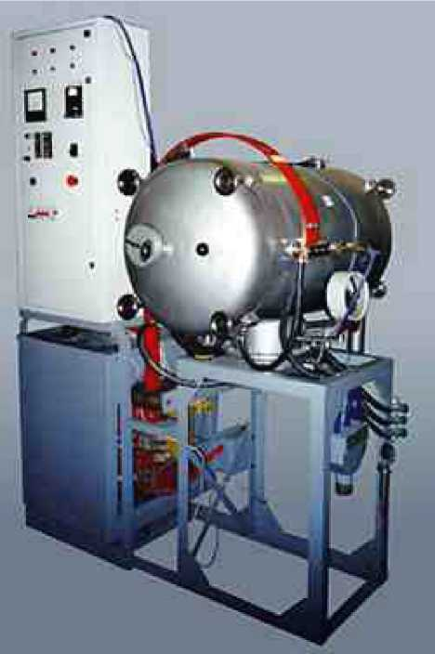
Методы спекания зависят от способа нагрева, состава порошка, способа загрузки, печи, среды в которой происходит спекание. Применяют камерные, трубчатые и конвейерные печи. В качестве защитной среды при спекании применяют водород, азот, инертные газы (аргон, гелий).
Вакуумная электропечь предназначена для спекания изделий с рабочей температурой до 1350◦С Масса загружаемых деталей до 60кг.
Вакуумная электропечь предназначена для спекания изделий с рабочей температурой до 1350◦С Масса загружаемых деталей до 60кг.

Slide 22
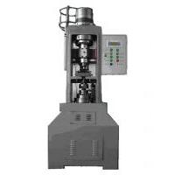
ОТДЕЛОЧНАЯ ОПЕРАЦИЯ
Калибрование - заключительное прессование в порошковой металлургии для получения желаемого габарита.
При обычном процессе порошковой металлургии можно получить детали сравнительно невысокой точности 10-12 квалитета и шероховатостью Rz=20-10 мкм. Для повышения точности таких деталей выполняют калибрование в специальных пресс-формах (точных) при удельном давлении до 100кПа и при условии достаточной
пластичности материала.
При этом точность размеров повышается
до 8-9квалитета и Rа 2,5-6,3мкм.

Slide 23
Порошковые материалы классифицируют:
по назначению: жаропрочные, коррозионностойкие, магнитные, антифрикционные, контактные, фрикционные и др. ;
по плотности: плотные, пористые ;
по химическому составу: чистые материалы, сплавы;
по технологии получения: спечённые, компактированные.

Slide 24
Классификация порошковых материалов
В пористых материалах после окончательной обработки сохраняется до 30% пористости, и такие материалы используются преимущественно для производства фильтров и так называемых антифрикционных деталей - подшипников и втулок. Эти изделия отличаются низким коэффициентом трения и пригодны к интенсивной эксплуатации.
Компактные порошковые материалы, характеризующиеся 2-3%-ной пористостью и получаемые из углеродистой стали, бронзы, латуни и алюминия, являются не менее востребованными в различных сферах производства. В частности, компактные порошковые материалы используются в производстве шестеренок, корпусов подшипников и различных деталей машин.

Slide 25
Преимущества порошковых материалов:
1.Возможность получения материалов с резко отличающимися свойствами их составляющих:композиций из металлических и
неметаллических композитов,из компонентов, не смешивающихся в
расплавленном виде (Fe-Pb, W-Cu и другие).
2.Получение материалов с особыми физическими характеристиками и
структурой.
3.Порошковые изделия получают в виде готовых изделий,не требующих дальнейшей механической обработки.
4.В ряде случаев спечённые материалы имеют более высокие свойства, чем литые (например, быстрорежущие стали, жаропрочные сплавы и другие).
5.Возможность использования отходов производства.

Slide 26
Недостатки порошковых материалов
Порошковая металлургия имеет и недостатки, тормозящие ее развитие: сравнительно высокая стоимость металлических порошков; необходимость спекания в защитной атмосфере, что также увеличивает себестоимость изделий порошковой металлургии; трудность изготовления в некоторых случаях изделий и заготовок больших размеров; сложность получения металлов и сплавов в компактном состоянии; необходимость применения чистых исходных порошков для получения чистых металлов.

Slide 27
ПРЕИМУЩЕСТВА ПРИМЕНЕНИЯ ПОРОШКОВ
1. Он может обрабатывать специальные материалы. Методом порошковой металлургии материалов можно получать тугоплавкие металлы, соединения, псевдосплавы и пористые материалы.
2. Сохраните металл и снизьте стоимость. Поскольку порошковая металлургия позволяет получить конечный размер заготовки, отпадает необходимость в механической обработке.
3. Приготовление материалов высокой чистоты. Процесс порошковой металлургии не плавит материалы в процессе производства материалов, поэтому он не будет смешивать примеси, принесенные другими веществами, а спекание завершается в вакууме и восстановительной атмосфере, не вызывает проблем с окислением и не загрязняет материалы. Следовательно, чистота продукта относительно высока.
4. Правильность размещения материала. Порошковая металлургия позволяет обеспечить правильность и однородность состава материала при дозировании.
5. Массовое производство снижает затраты. Порошковая металлургия подходит для производства большого количества изделий с однородной формой, таких как шестерни и другие изделия с высокими затратами на обработку. Это может значительно снизить стоимость производства.

Slide 28
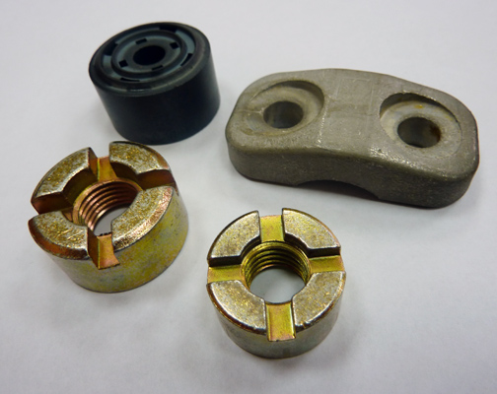
НЕДОСТАТКИ
1. Сравнительно высокая стоимость металлических порошков.
2. Необходимость спекания в защитной атмосфере
3. Трудоёмкость изготовления изделий и заготовок больших размеров.
4. Необходимость применения чистых исходных порошков.
5. Сложность изготовления крупных по размерам деталей.
6. Продукты порошковой металлургии имеют низкую прочность и ударную вязкость.

Slide 29
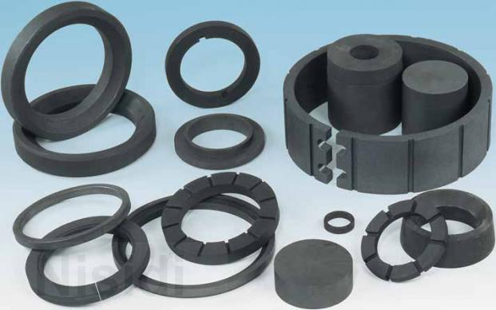
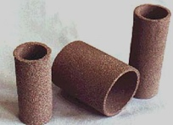
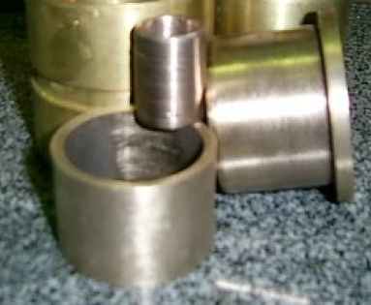
ПРИМЕНЕНИЕ ПОРОШКОВ
Из конструкционных порошковых материалов
изготавливают детали для машин, приборов: муфты, шайбы, шестерни, фланцы для труб и др. изделия к которым предъявляются требования повышенной износостойкости и невысокой стоимости.

Slide 30
Структурные особенности порошковых материалов влияют на технологические и эксплуатационные характеристики составов. Используются для очистки жидкостей или газов от посторонних включений. Так называемые «потеющие» материалы благодаря пористой структуре применяются для контроля температуры различных поверхностей агрегатов и отдельных узлов. Пеноматериалы используются для теплоизоляции, а триботехнические порошковые структуры применяются из-за своих антифрикционных свойств.

Slide 31
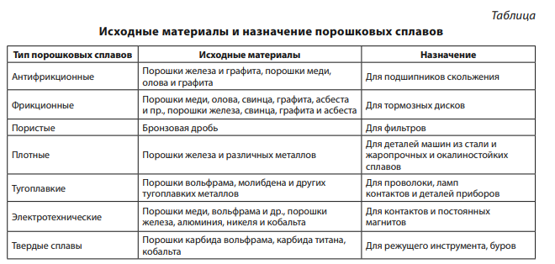

Slide 32
Электротехнические порошковые составы могут быть контактными, магнитными или анаморфными. Применяются для металлических и неметаллических (графитовых, карбидных) контактов, магнитотвердых сплавов и диэлектриков в электротехнике. Внедряются медные, серебряные, вольфрамовые или никелевые соединения с добавками оксидов или графита. Также не последнюю роль порошковые материалы играют в ядерной энергетике. Производится изготовление стержней, поглотителей нейтронов или замедлителей с применением таких элементов, как бор, кадмий, цирконий или гафний, а также свинец или вольфрам.

Slide 33
В последние годы интенсивно развивается новый технологический процесс получения авиационных материалов конструкционного назначения — металлургия гранул никелевых, титановых и алюминиевый сплавов. Процесс основан на получении микрослитков заданного химического состава, кристаллизирующихся с высокой скоростью охлаждения, и их последующем компактировании путём изостатического прессования. Полученные прессовки (массой до 0,5—2 т) могут быть использованы как готовые изделия или как заготовки для последующей деформации.

Slide 34
Основные направления применения в электроэнергетике:
Контакты и коммутационные аппараты:
  Производство контактных групп для выключателей, реле и других устройств, где требуется высокая проводимость, стойкость к эрозии и износу.
  Используются композиции на основе меди, серебра, вольфрама, никеля с добавлением графита и оксидов.
Магнитные материалы:
  Создание сердечников для дросселей и трансформаторов в импульсных блоках питания, корректорах мощности.
  Порошки позволяют получать материалы с заданными магнитными свойствами (высокая проницаемость, низкие потери).
Конструкционные и износостойкие детали:
  Изготовление подшипников скольжения, втулок, шестерен, храповиков, работающих в условиях трения и нагрузок.
  Обеспечивают точность размеров и высокую прочность без сложной механической обработки.
Ядерная энергетика:
  Специальные порошковые материалы используются в компонентах ядерных реакторов

Slide 35
Вопросы по теме
Какие существуют основные методы получения металлических порошков?
Как производятся порошковые материалы?
Какие изделия изготавливают методом порошковой металлургии?
Как проводится спекание?

